Slide 1


Свободни учебни ресурси
Работна група "Образование по програмиране и ИТ"
Свободно учебно съдържание за учители
Проект "Отворено учебно съдържание по програмиране и ИТ", СофтУни Фондация
Курс „Диаграми и характеристики на оформлението на клетки и данни"
https://github.com/BG-IT-Edu
Софтуерни и хардуерни науки

Slide 2

Съдържание
Форматиране на клетки
Диаграми
Видове диаграми
2
Notes:
2

Slide 3
͏Форматиране на клетки

Slide 4

Външен вид на данни
Външният вид на данните се задава от панела Font, също както при MS Word
Размер на символите
Шрифт
Цвят на символите
Стил
Рамка на клетка
Фон на клетка

Slide 5
Рамка на клетка
Рамка се поставя с:
Draw Border – сами очертавате областта, около която искате да има рамка
Draw Border Grid – изчертава рамка около всяка маркирана клетка
More Borders – отваря диалогов прозорец Format Cells

Slide 6
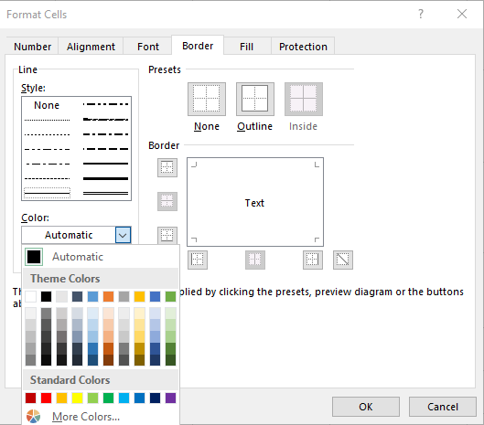
Рамка на клетка – More Borders
Стил на рамката
Място на рамката
Цвят на рамката

Slide 7

Разположение на данни в клетките
Разположението на данните се задава от панела Alignment
Вертикално подравняване
Ориентация
Пренасяне на текст
Хоризонтално подравняване
Обединение на клетки

Slide 8
͏Форматиране на данни в клетки – Видео

Slide 9
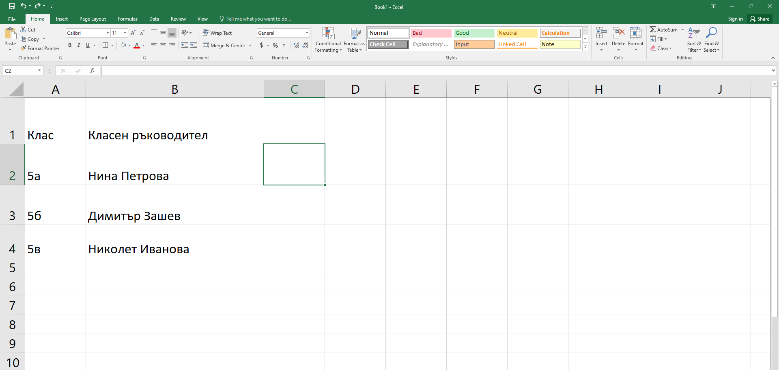
Форматиране на подравняване на клетки

Slide 10
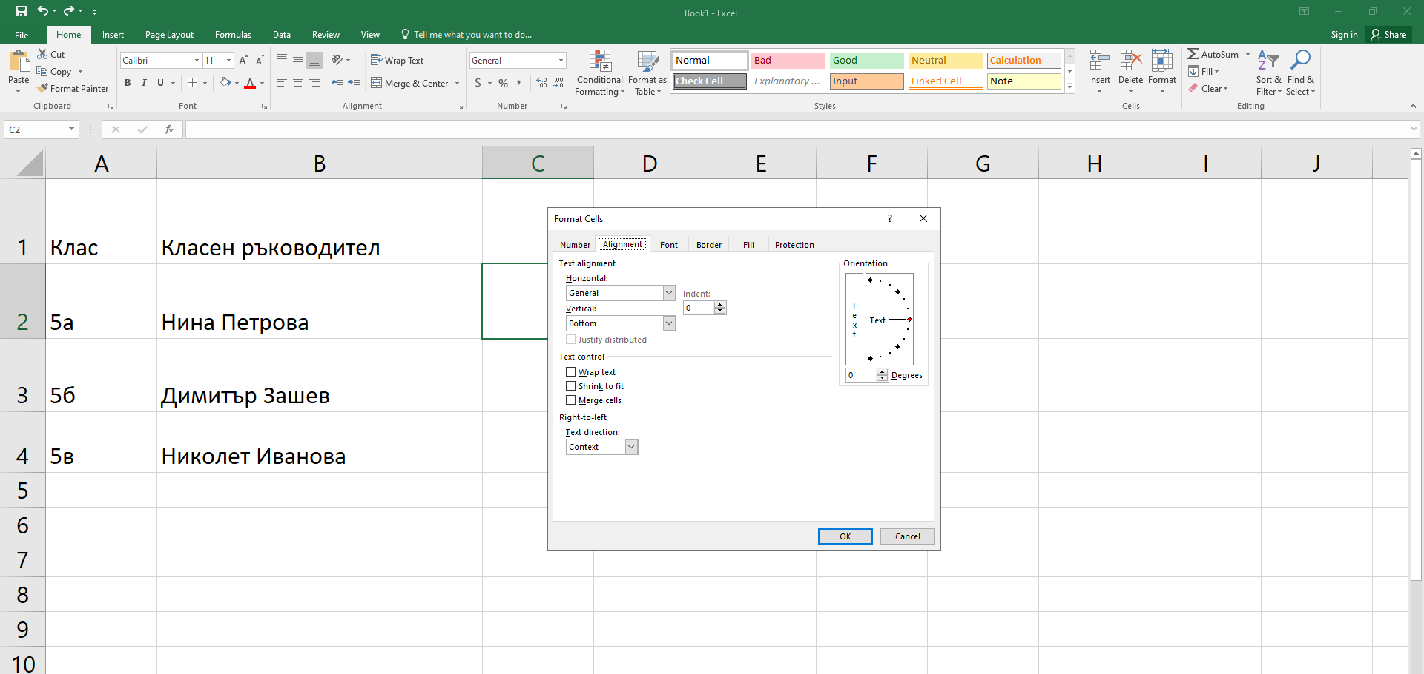
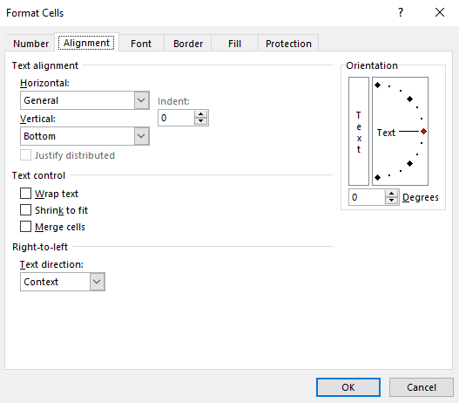
Форматиране на подравняване на клетки
Подравняване на текст
Ориентация на текст
Пренасяне на текст
Обединение на клетки

Slide 11
Какво научихме днес?
…
…
…
Данни – факти, понятия или указания, бработват от човек или компютър
Основни елементи на ел. таблица:
Клетка
Ред
Колона
Адрес на клетката
MS Excel – програма за въвеждане и обработване на информация в табличен вид

Slide 12
Въпроси?
Проект "Отворено учебно съдържание по програмиране и ИТ", СофтУни Фондация (лиценз CC-BY-NC-SA)
Notes:
12

Slide 13


Лиценз
Този курс (презентации, примери, демонстрационен код, упражнения, домашни, видео и други активи) представлява свободно учебно съдържание и се разпространява под свободен лиценз CC-BY-NC-SA
Проект "Отворено учебно съдържание по програмиране и ИТ" към Фондация "Софтуерен университет":
https://github.com/BG-IT-Edu
Notes:
13

